Slide 1


比赛规则：两个小朋友比赛，判断一下他俩谁跑的路多。
跑道如下：两个跑道的长边和宽边分别一样长。
（1） （2）
请大家当小裁判，判一判谁跑的路多？

Slide 2


Slide 3
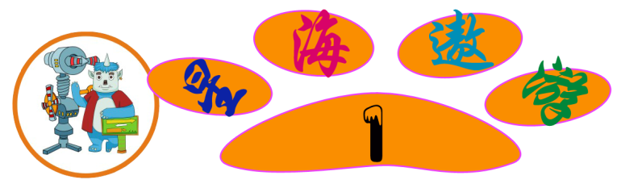

下图是由6个边长2厘米的正方形拼成的。这个图形的周长是多少厘米？
（2×4+2×2）×2
=（8+4）×2
=12×2
平移法
=24（厘米）
答：这个图形的周长是24厘米。

Slide 4

求下面图形的周长是多少。（单位：厘米）
30
80×4=320（厘米）
50
80
答：图形的周长是320厘米。

Slide 5
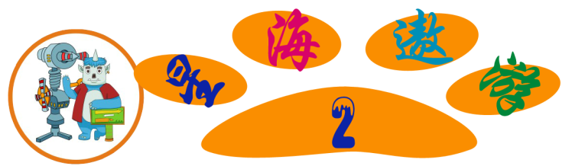
下图（1）是由若干个相等的正方形组成的“土”字，已知每个正方形的边长是3厘米，求这个图形的周长是多少厘米。
方法一：
3×5×4+3×4=72（厘米）
方法二：
24×3=72（厘米）
答：这个图形的周长是72厘米。

Slide 6

求下列各图形的周长。（单位：厘米）
2
2
1
1
5
5
3
3
1
2
10
平移后的长方形周长：
平移后的长方形周长：
(5+1+1+10)×2=34（厘米）
(5+2+3+3+2)×2=30（厘米）
图形周长：
图形周长：
（10-1）×2+34=52（厘米）
2×2+30=34（厘米）

Slide 7



巧求周长我们可以用平移法转化成一个长方形或正方形，然后再运用长方形或正方形的周长公式求出周长，如果还有多余的边长再加上多出来的边长，这样就求出图形的周长。

Slide 8


Slide 9
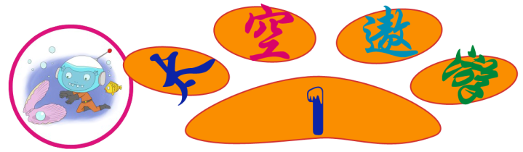
一个长方形的周长是正方形的2倍，正方形的边长与长方形的宽都为4厘米，长方形的长是多少厘米？
应先求出正方形的周长
正方形的周长
4×4=16（厘米）
长方形的周长：
16×2=32（厘米）
长方形的长：
32÷2-4=12（厘米）
答：长方形的长是12厘米。

Slide 10

一个长方形的周长是正方形的4倍，正方形边长与长方形的宽都为6厘米，长方形长是多少厘米？
应先求出正方形的周长
6×4=24（厘米）
正方形的周长：
长方形的周长：
24×4=96（厘米）
长方形的长：
96÷2-6=42（厘米）
答：长方形的长是42厘米。

Slide 11
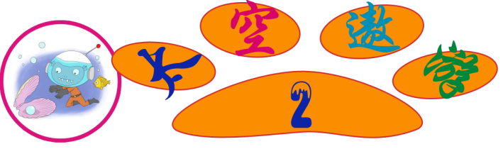
一张长方形的纸，长是28厘米，宽是15厘米，先剪下一个最大的正方形，再从余下的纸片中，再剪下一个最大的正方形，最后余下的长方形周长是多少？
28厘米
第二次剪下
剩下的长：28-15=13（厘米）
第一次剪下
15厘米
剩下的宽：15-（28-15）=2（厘米）
剩下的周长：（13+2）×2=30（厘米）
答：最后余下的长方形周长是30厘米。

Slide 12
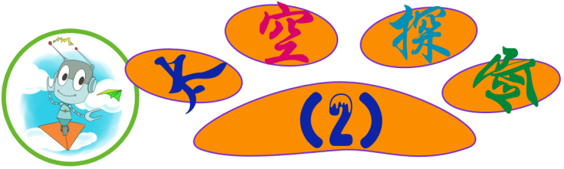
一张长方形纸，长为32厘米，宽为15厘米，先剪下一个最大的正方形，再从余下的纸片中，又剪下一个最大的正方形，最后余下的长方形周长是多少？
32厘米
剩下的宽：32-30=2（厘米）
第二次剪下
第一次剪下
剩下的周长：
（15+2）×2=34（厘米）
15厘米
答：最后余下的长方形周长是34厘米。

Slide 13
这节课我们学习了巧求周长，在学习不规则图形的周长时我们可以用平移法转化成长方形和正方形，然后再用长方形和正方形周长公式求出图形的周长，并且在求剩下的图形的周长时，我们先要根据已知条件先求出剩下的长和宽再来求出剩下的周长。

Slide 14
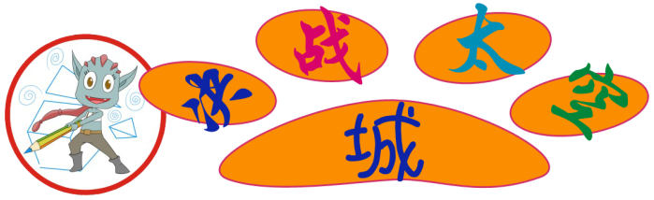
1、下图中每个小方格边长是1厘米，求该图的周长是多少厘米？
方法一：
(3+5)×2=16（厘米）
方法二：
1×16=16（厘米）
答：该图形的周长是16厘米。

Slide 15
2、卡尔用学具盒里的三个同样大小的长方形拼成了一个大长方形，已知大长方形的周长是60厘米，长是宽的4倍，求小长方形的周长。
大长方形的长和宽的总和：
60÷2=30（厘米）
大长方形的宽：
小长方形的长：
30÷（4+1）=6（厘米）
24÷3=8（厘米）
大长方形的长：
小长方形的周长：
30-6=24（厘米）
（8+6）×2=28（厘米）
答：小长方形的周长是28厘米。

Slide 16
3、把边长是48厘米的正方形剪成三个同样大小的长方形，求每个长方形的周长是多少厘米？
48厘米
长方形的宽：
48÷3=16（厘米)
长方形的周长：
（16+48）×2=128（厘米）
答：每个长方形的周长是128厘米。

Slide 17
谢谢观赏！

